Slide 1
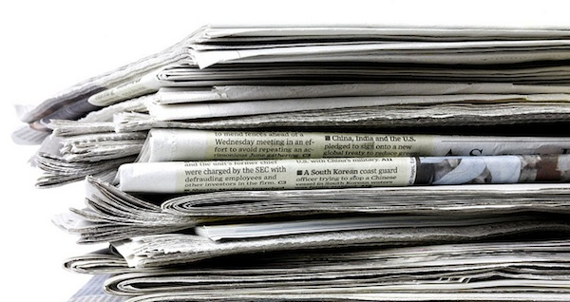
POLITICKÁ KOMUNIKACE I
POL256 Základy politického marketingu
Alena Macková (amackova@fss.muni.cz)

Slide 2
KOMUNIKACE A MÉDIA
Komunikace jako přenos sdělení
Užívání technologií při komunikaci - komunikační média
- mediovaná komunikace
Role při formování moderní společnosti – překonávání časoprostorových bariér
Primární – jazyk a nonverbální komunikace
Sekundární – interpersonální komunikace (např. telefon)
Terciární – masová média
Kvartérní – nová média (Volek – Jirák – Köpplová 2006)

Slide 3
POLITICKÁ KOMUNIKACE
Jako obor nebo jako objekt zájmu tohoto oboru
Dříve „polkom“ zahrnovala převážně vládní komunikaci – rozšiřování
McNair (2003):
Všechny formy komunikace realizované politiky a dalšími politickými aktéry pro dosažení určitých cílů
Komunikace adresovaná těmto politickým aktérům od těch nepolitických
Komunikace o těchto aktérech a jejich aktivitách

Slide 4
Ale kdo je politický aktér?
„Političtí aktéři dělají závazná rozhodnutí o společenských normách, pravidlech, hodnotách či distribuci společných statků, nebo se snaží tento rozhodovací proces ovlivnit.“ (Schulz 2006)

Slide 5
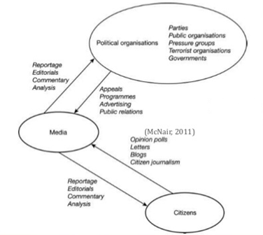
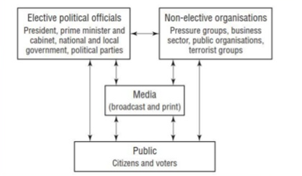
AKTÉŘI
(McNair 2003, Lilleker 2006)

Slide 6
VÝVOJ POLITICKÉ KOMUNIKACE
3 věky politické komunikace podle J. G. Blumlera a D. Kavanagha (1999)
Blumler v roce 2013 hovoří o 4. věku politické komunikace

Slide 7
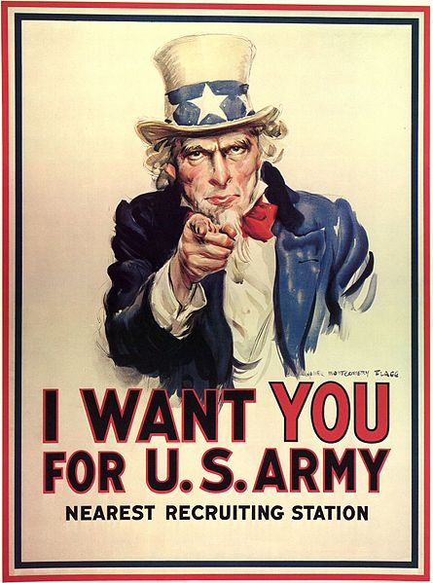
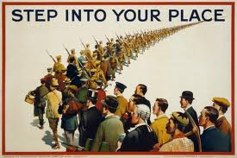
PRVNÍ VĚK POLKOM
1945-1960
„Zlatý věk“
„Politický paralelismus“ – stranický tisk
Média a novináři - „lapdog journalism“(Barnett 2002)
Propaganda
Norris – fáze předmoderních kampaní

Slide 8
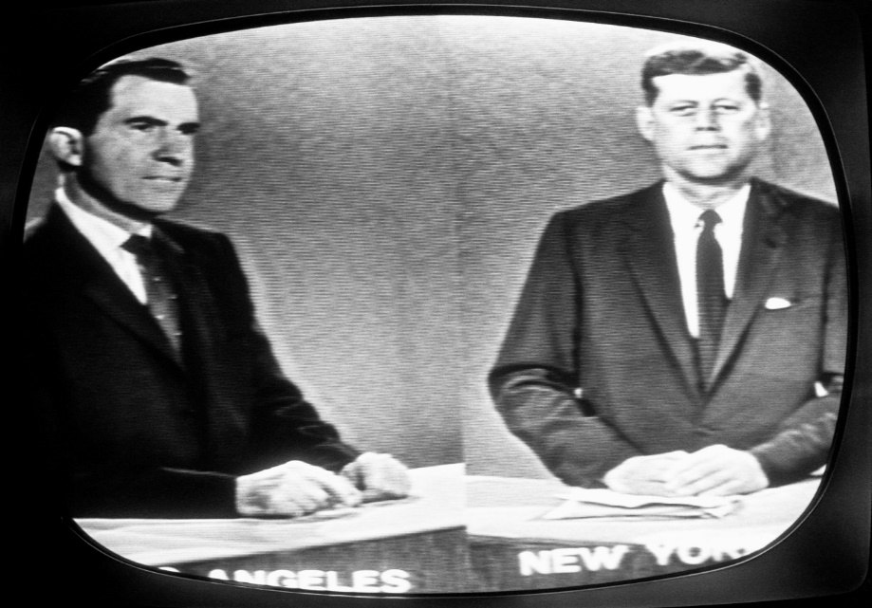
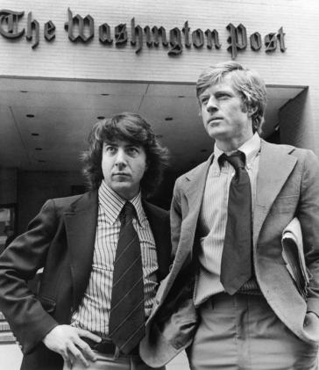
DRUHÝ VĚK POLKOM
poč. 60. let – konec 80. let
Mění se podoba stran a elektorátu
Doba rozmachu televizního vysílání
Profesionalizace politické komunikace
Média a novináři
60. léta – watchdog: „éra rovného angažmá“
80. léta: „éra znechucení“ (Barnett 2002)
„éra opovržení“ (Barnett 2002)

Slide 9
"Novináře dělím do dvou skupin. Tou první skupinou jsou normalizační komunistická práčata. Tento typ pokládám za novinářské prostitutky a hluboce jimi pohrdám. A pak je druhý typ novinářů. A to nejsou jen hlupáci, to jsou sebevědomí hlupáci, kteří píší o všem a nerozumějí ničemu. A tito hlupáci spolu s novinářskými kurvičkami vytvářejí mediální prostředí v této zemi."
"...já jsem na lži od novinářů zvyklý."
„Zjistil jsem, že největší počet pitomců na čtvereční metr je mezi novináři.“

Slide 10
TŘETÍ VĚK POLKOM
Od poč. 90. let
Postupující mediace a mediatizace (logika politická vs. logika mediální)
Profesionalizace (Gibson, Römmel 2001)
Politici jako profesionálové – personalizace politiky (interní a mediální)
Profesionálové z jiných oborů (celebritizace)
Najímání profesionálů (PR-izace, spin, rozmach politického marketingu)
„Role médií…se stále více posouvá z pozice komunikačních kanálů k roli hlavních hráčů v kampani tím, že média vybírají osoby a témata, jimiž se zabývají, a tím, že utváří obrazy politických lídrů.“
(Butler, Ranney 1992; cit. Mancini, Swanson 1996: 11)

Slide 11
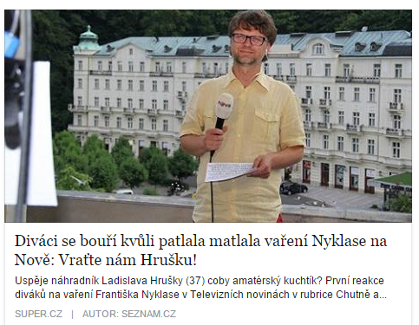
OBSAHY A MÉDIA VE TŘETÍM VĚKU
Skandalizace, bulvarizace
Soundbite
Politainment, infotainment
„Talk-show democracy, public-relations democracy
(jako opuštění ideálu veřejné sféry)
Depolitizace
Swanson (1992): „Things are going from bad to worse…Constructed news spectacles, sound-bite news, personalized issues, negative campaigning, and other affictions of contemporary political communication are the product of self-serving, self-absorbed political-media complex.“

Slide 12
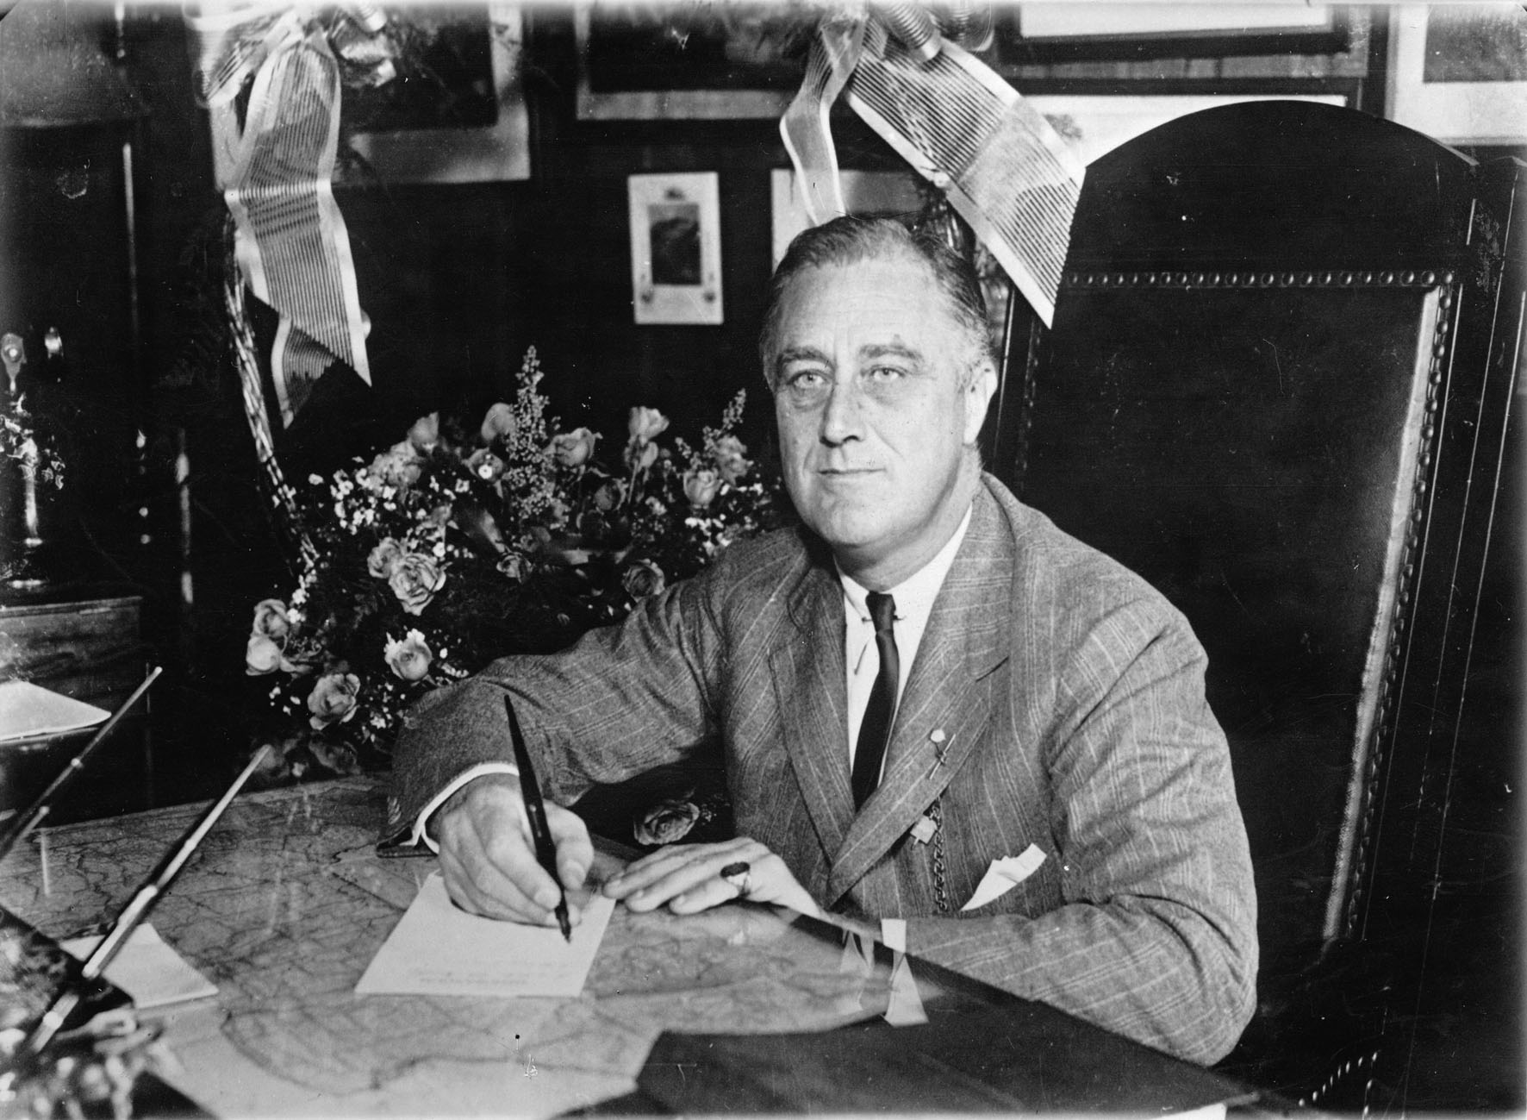
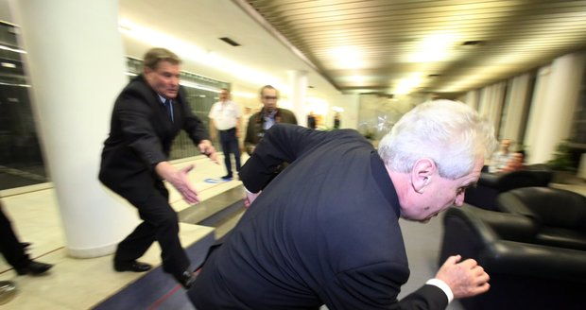
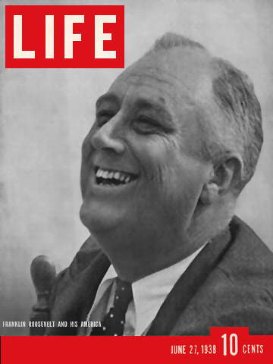
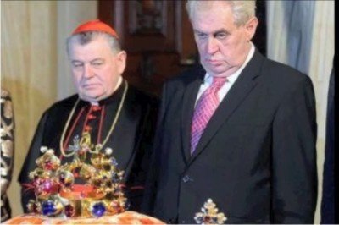
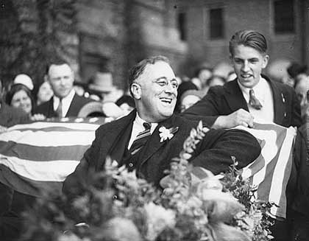

Slide 13
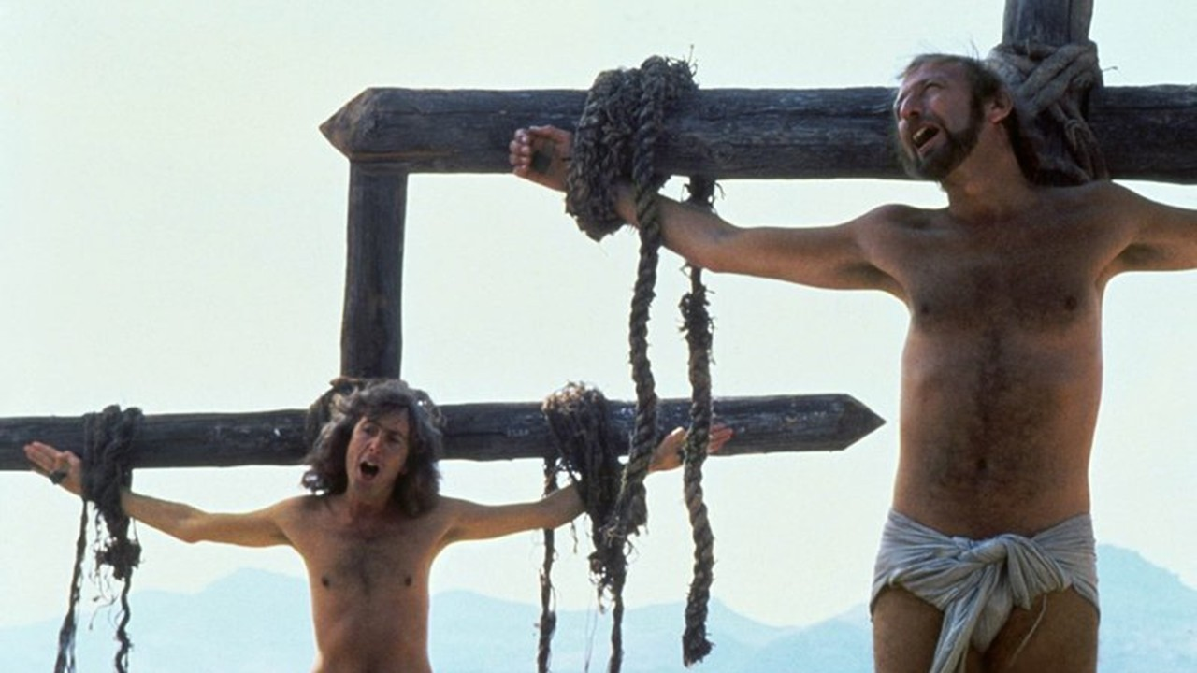

ČTVRTÝ VĚK POLKOM?
Umocnění trendů 3. věku
Informační přesycenost
Odcizení občanů, negativita a cynismus
Nová média jako alternativa/lék?
"(Edmund) Burke said there were Three Estates in Parliament; but, in the Reporters' Gallery yonder, there sat a Fourth Estate more important far than they all.„
Nová média jako 5. stav

Slide 14
„… if there is a fourth age of political communication, its crux must be the ever-expanding diffusion and utilization of Internet facilities – including their continual innovative evolution – throughout society, among all institutions with political goals and with politically relevant concerns and among many individual citizens. All this has evidently produced a vibrant communicative sphere, which though not coordinated or coherent overall, includes many new opportunities for expression and exchange – and also for learning what others are saying elsewhere.“ (Blumler 2013)
http://www.fgpk.de/en/2013/gastbeitrag-von-jay-g-blumler-the-fourth-age-of-political-communication-2/

Slide 15
ROLE MÉDIÍ (V POLITICKÉ KOMUNIKACI)
Jaké jsou role/funkce médií? (regulace)
Normativní modely
Veřejná sféra, třetí stav (watchdog)
Stranický tisk
Nezpochybnitelná moc masových médií (televize)
Svoboda, rovnost, rozmanitost, pravda a kvalita informací a společenský řád a solidarita
Svoboda médií – přístup, vměšování, nezávislost…
Rovnost – přístup, rozmanitost, objektivita
Rozmanitost

Slide 16
ZPRAVODAJSKÁ MÉDIA V ČR

Slide 17
OBJEKTIVITA A INFORMACE
Odstup a neutralita, přesnost, absence motivů, absence stranění, relevance a úplnost, bez kontaminace subjektivitou…
Objektivita – faktičnost (pravda, relevance), nestrannost (vyváženost, neutralita)
Masová média by měla poskytovat vyčerpávající zásobu relevantních zpráv a podkladových informací o událostech ve společnosti a okolním světě
Informace by měly být objektivní ve smyslu přesnosti, poctivosti, úplnosti, pravdivosti ve vztahu ke skutečnosti, spolehlivosti a oddělování faktů od názorů.
Informace by měly být vyvážené a nestranné – měly by zprostředkovávat alternativní názory bez senzacechtivosti a předpojatosti

Slide 18
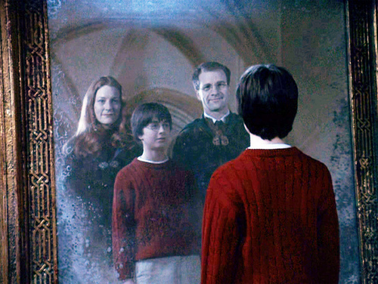

Slide 19
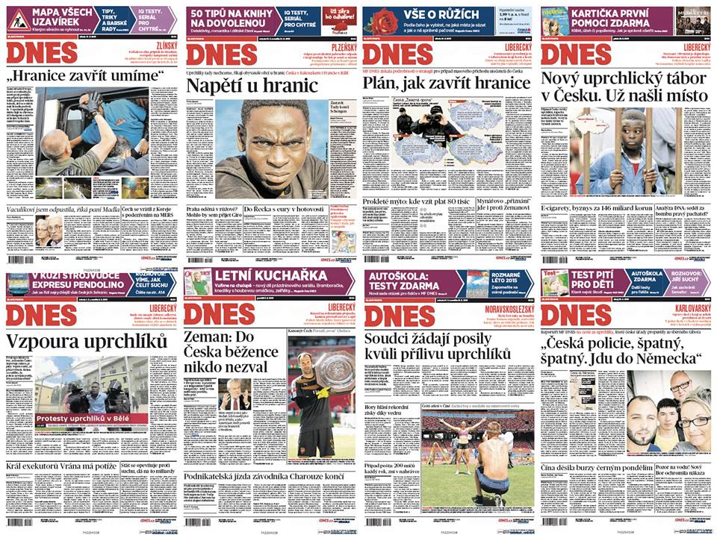

Slide 20
Odpovědnost médií (vůči vlastníkům, inzerentům, publiku…)
Vlastnictví médií (koncentrace vlastnictví)
Ne/angažovanost novináře – neutrální vs. účastnická role (novinář jako poskytovatel informací nebo jako hlídací pes?)
https://www.youtube.com/watch?v=ZUQJKMngrYo

Slide 21
BIAS
Bezděčné vs. cílené (propagandistické, stranící)
Obsahové analýzy, framing, diskurzy
přílišné prezentování některých elit
pozornost vůči politickým elitám rozložena nerovnoměrně
více pozornost mužům
zahraniční zpravodajství se zaměřuje na bohatší státy
menšiny jsou podreprezentovány (nebo stigmatizovány)
zpravodajství upřenostňuje násilné činy
zprávy o zdraví se soustředí na nejobávanější nemoci (prevence vůbec)
přehlížení chudých skupin obyvatel…

Slide 25
SHRNUTÍ
Sílící role médií v politické komunikaci – konstruují/zrcadlí realitu
Postupující mediace a mediatizace s rozmachem masových médií
Postupující profesionalizace polkom
Diskutována mediální neutralita a vyváženost
Problematizace vztahu mezi politiky a médii
Vstup nových médií
Veřejná sféra, třetí stav…?
Kultivační teorie, nastolování agendy a další efekty… PŘÍŠTĚ

